Slide 1
Kablosuz sensör Ağlarda Yönlendirme
Ağ Katmanı
(NWK Layer)

Slide 2
Yönlendirme protokolları
(Routing Protocols)
Yönlendirme, bir mesajın hedef devic’a en uygun yoldan (Mesajlar hedefe varmak için uygun yoldaki birçok düğümden geçirilir) ulaşabilmesi kararını vermek için kullanılan yöntemleri kapsar.
Bir Zigbee ağda router’lar ve Koordinatör bu yolların keşfinden ve muhafaza edilmesinden sorumludurlar. Zigbee son device’lar bu işlemleri kesinlikle yapamazlar. Koordinatör ve router’lar son device adına rota keşfini başarırlar.
Ağaç (Tree) yönlendirme,
Komşu (Neighbour) yönlendirme
Broadcast yönlendirme
Örgü (Mesh) yönlendirme
teknikleri bunlardan en önemlilerindendir.

Slide 3
Yönlendirme Metotları
Ağaç yönlendirme Bu verimli bir yönlendirmedir, ancak en önemli problemi bir bağlantının kopmasıdır. Hiyerarşik bir çalışma mantığı vardır. “Source Routing” ve “ACK” desteği sunar.
Bu yönlendirme bir gateway düğümün birden fazla düğümle iletişim kurması için kullanılır. Bunun için bu düğümün daha iyi bir RAM yapısına ihtiyacı vardır. Bu yönlendirme için önceden planlama yapılmalıdır. En büyük problemi 5 hop ile sınırlı olmasıdır.

Slide 4
Komşu Yönlendirme
Neighbor Routing : Aslında ZigBee spesifikasyonlarında bulunmasa da tüm üreticiler tarafından desteklenen bir yönlendirmedir. En basit hali ile bir hop uzaktaki komşu düğüm ile doğrudan haberleşmedir. Her hangi bir yönlendirmeye ihtiyaç yoktur.

Slide 5
Yönlendirme Metotları
Broadcast yönlendirme birden çoğa yapılır ve ağın performansını etkiler. ACK desteği yoktur.
Mesh yönlendirme verimli bir yönlendirmedir ve bir yönlendirme tablosu kullanılır. Yönlendirme tabloları için yönlendirme maliyet hesaplamaları (metrikler) ve rota keşiflerine ihtiyaç duyulur.
ACK desteği sunar. Dağıtıktır ve paketler 30 hop ileriye dağıtılabilinir. Hem “Full-Mesh” hem de “Partial-Mesh” yapılara tam uyumludur. ZigBee varsayılan olarak bu yönlendirmeyi kullanır.
Mesh topolojisinde, tree topolojisinin aksine hiyerarşik bir ilişki yoktur.

Slide 6
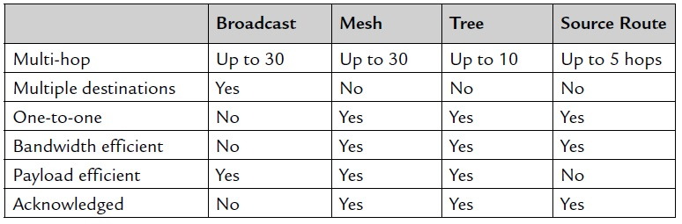
Yönlendirme Metodları

Slide 7
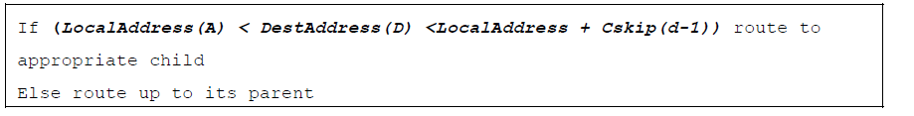
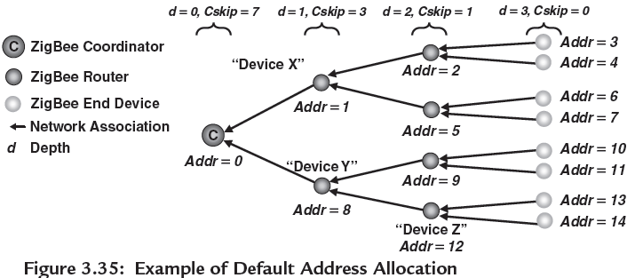
Tree Routing (Ağaç Yönlendirme)
Bu yönlendirme mekanizmasında hedef nod’un yeraldığı adres belirlenir. Yönlendirmenin ileriye veya geriye doğru yapılması için basit bir denklem kullanılır.
Mesajın gideceği Hedef Device’ın adresi D ve mesajın o anda üzerinde bulunduğu geçiş (Aracı-relaying) Device’ın (Büyük ihtimalle Router – Relay device) adresi A olsun. Geçiş device, hedef cihazın kendi torunu (yani kendi alt adres gurubunda) olup olmadığını bilmeye ihtiyacı vardır.
Derinliği d network adresi A olan bu geçiş cihazına, D adresli hedef cihaz bir torun ise aşağidaki eşitliği sağlamalıdır.

Slide 8

Şekil 3.35’deki ağa göre; d=1 ağ derinliğindeki , network adresi 8 olan bir A geçiş device’ına, network adresi 11 olan bir D hedef device için paket gelmiş olsun. A device’ı bu paketi nasıl yönlendirmelidir? Acaba bu adres A’nın torunlarından birimidir? Evet Çünkü aşağıdaki bağıntı doğrudur. Bu bağıntı yanlış çıkarsa, D, A’nın ne child’ı nede Torunudur. Bu durumda A bu paketi bir üst ağ derinliğindeki routera (Kendi Parent’ına) GÖNDERMELİDİR.
A < D < A + cskip(d-1)
8 < 11 < 8 + (cskip(1-1) = cskip(0)= 7)
Hedef Device’ın , bir device’ının torunu olduğu belirlendikten sonraki adım, mesajın gönderileceği bir sonraki hop’un adresinin hesaplanmasıdır.
Hedef device, A’nın çocuk device’lardan birisi ise, bir sonraki hop adresi sadece hedef adresin kendisi olacaktır (Her parent sadece kendi çocuklarının adresini tablosunda tutar).
Hedef device, çoçuk device değil ama A’nın torunlardan birisi ise, bir sonraki hop (Atlama) adresi (N), aşağıdaki denklem kullanılarak hesaplanır: Sonuçta N denkleminin tamsayı kısmı alınacaktır.
N = 8 +1 + [((11] – (8+1)) /3]x3 = 9

Slide 9
Hiyerarşik topolojide; kaynak device , çerçevenin transmisyonunu başlatan device’dır.
Bir device, sadece geçerli bir yoldan aldığı (kendisine gelen) çerçeveleri ilgili yere geçirir.
Bir yolun geçerli bir yol olabilmesi için;
Çerçeve, çocuk device’lardan birinden alınmışsa ve kaynak device bu çocuğun bir torunu ise,
Çerçeve bir Parent device’dan alınmışsa ve kaynak device bu device’ın torunu değilse.
Yıldız topoloji ise tree networkun bir özel hali olarak gözönünde bulundurulmalıdır. Şöyleki networkteki Parent aynı zamanda ZigBee Koordinatörüdür. Star topolojide bütün çocuk device’ların ağ derinliği 1 dir. Çocuklar doğrudan doğruya Zigbee koordinatörle iletişim halindedir. Star topolojide hiçbir çocuk düğüm bir router gibi rol oynamaz ve biribirleriyle direkt olarak haberleşemez.

Slide 10
Broadcast
Aslında Mesh yönlendirmenin de esas yapıtaşlarından birisi broadcast yayındır. Bir düğüm tarafından yapılan yayın dalga dalga tüm düğümlere yayılır. Her düğüm aldığı yayını çoğaltır ve yayar.
Ancak broadcast yayınlar sonsuza kadar gitmez. Bir broadcast yayın “Radius” adı verilen bir değer kullanır. Bu değer her bir düğümde bir azaltılarak söz konusu paket çoğaltılır ve tekrardan yayınlanır. Böylece broadcast yayınlar ağda uzun süreli kalmazlar.
Ancak radius=0x0000 ise bu paketin her hangi bir sınırlamaya tabi olmadan tüm ağa yayılması anlamına gelir.

Slide 11
Broadcast
Broadcast yayınlar “Broadcast Transaction Table” veya kısaca “BTT” adı verilen tablolarda tutulur.
Genelde BTT tabloları varsayılan olarak 9 giriş değeri tutarlar ancak bu değer farklı değerlere set edilebilinir.
Ayrıca bir broadcast bir ZigBee ağda 9 sn durabilir. Aksi takdirde paket ıskartaya ayrılır.
Broadcast yayınlar sadece ZC ve ZR ile yayılır. ZED ler onu alır fakat repeat edemezler.

Slide 12
Broadcast
Broadcast yayınlar dikkatli kullanılmalıdırlar
Aşırı kullanımları ağ performansını düşürür
Unicast yayınlara oranla yavaştırlar.
“Multicast” yayınlar broadcast yayınların bir türüdür ve ancak ağ genelinde değil belirli bir grup içinde yapılır.

Slide 13
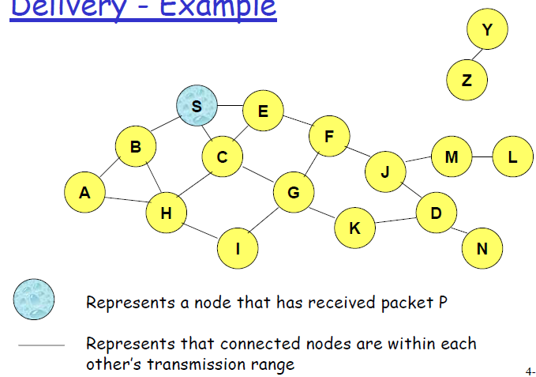

Slide 14
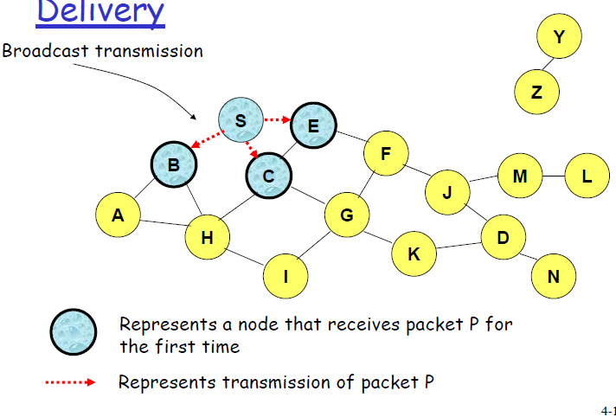

Slide 15
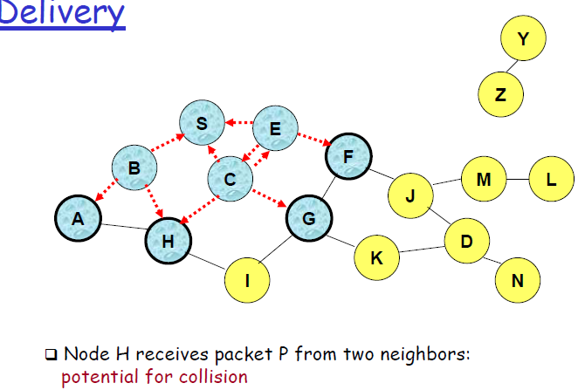

Slide 16
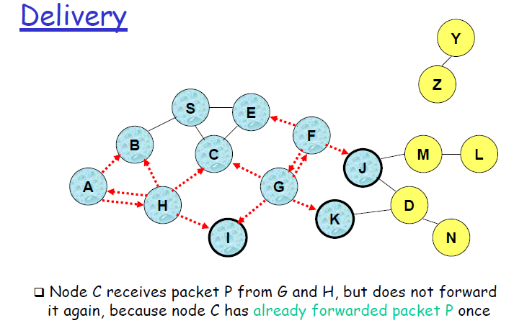

Slide 17
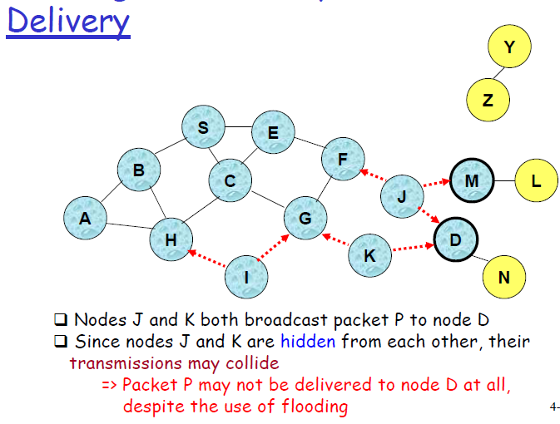
P paketi, flooding kullanılmasına rağmen D düğümüne teslim edilemeyebilir.

Slide 18
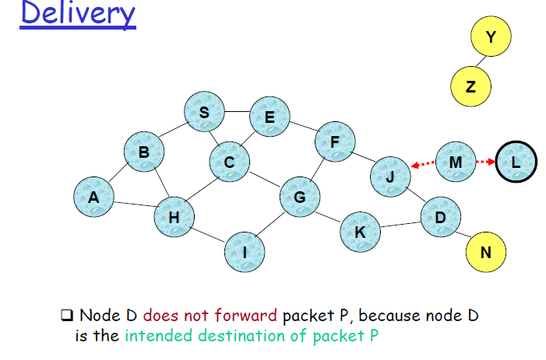

Slide 19
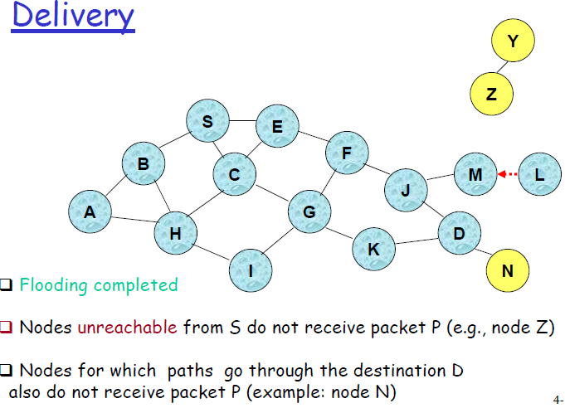

Slide 20
MESH Topolojisi
Mesh topolojide, bitişik düğümler (Genelde routerlar) arasında paketler doğrudan alış verişte bulunabilir. Veya paket uzak düğüme gidecekse bilinen yoldaki router düğüme gönderilir.
Bu özellik yıldız veya tree topolojiye göre düğümlerin iletişim için daha az enerji harcamalarını sağlar.
Bu topoloji peer to peer ve tree topolojinin karışımı şeklindedir. Tüm düğümler eşit yetkidedir.
Mesh topolojisindeki yönlendirme prosedürü iki farklı sınıfta tanımlanır.
Proaktif yönlendirme
Reaktif yönlendirme

Slide 21
Proaktif Mesh Yönlendirme (Proactive mesh routing)
Proaktif yönlendirmede bütün düğümler, kendi komşu ve yol tablolarını biribirleriyle değiştirerek (Distance Vector, Link state v.b) optimize yol tablolarını önceden oluştururlar. Bu durum önemli bir RAM hafıza gereksinimine ihtiyaç duyar. Bunun için normal WSN düğümlerinde bu yöntem fazla kullanılmaz. Hafıza kapasitesi yeterli olan endüstriyel düğümlerde kullanılır.
Proaktif yönlendirmenin avantajı kaynak ve hedef arasındaki bu yolları daha hızlı kullanılabilir bir şekilde oluşturulmasıdır.
Gerekli yönlendirme tabloları her düğümde mevcuttur ve periyodik olarak güncellenir. Bu durum çok düğümlü WSN ağlardaki düğümler için sorundur. Çünkü düğüm hafıza tüketimi, düğüm sayısı ile doğrusal olarak artar. Böylece birkaç yüz ya da bin düğümden oluşan geniş ağlar için yeterli kaynak hafızanın mevcut olması gerekir.
WirelessHART
Optimized Link State Routing (OLSR)

Slide 22
Reaktif Mesh Yönlendirme (Reactive mesh routing)
Reaktif yönlendirme, isteğe bağlı (on-demand) rotalama işlemidir. Yani bir düğüme, paket gönderileceği zaman güncel olarak o düğüme uygun yol bulma işlemidir. Yol tablosu o an için oluşturulur. Daha önceden belirlenmiş yol , yol tablosunda var ise kullanılır. Tüm düğümlere uygun yollar, önceden bulunup bunlar düğüm tablolarında tutulmaz. Dolayısıyla düğüm hafıza kapasitesi fazla kullanılmaz.
Reaktif yönlendirme, özellikle düğüm yollarının sürekli değiştiği time-critical uygulamalar için uygun bir yöntem değildir.
Reaktif yönlendirme, time-critical olmayan süreçlerde, kaynakları az kullanmasından dolayı birkaç bin düğmlü ağlar için uygun bir yönlendirme tekniğidir.
Advanced Ad-hoc On-Demand Distance Vectoring (AODV), used in ZigBee Routing
Routing Protocol for Low Power and Lossy Networks (RPL), recommended for 6LoWPAN
Dynamic Source Routing (DSR)
Dynamic MANET On-Demand for 6LowWPAN (DYMO-low)
6LoWPAN Ad-hoc On-Demand Distance Vector (LOAD)

Slide 23
Reaktif Mesh Routing (Mesh Yönlendirme)
ZigBee mesh yönlendirme, rota keşfi için “Advanced Ad-hoc On Demand Distance Vectoring” veya kısaca “AODV” yöntemini kullanır.
Maksimum 30 hop limiti vardır.
Tüm router ‘lar eş düzeylidir.
Rota dağıtıktır ve her düğüm bir tabloya sahiptir.
Her düğüm için optimize rota tesbiti en başta yapılmaz. Gerektiğinde yapılır. Tabloya yazılır.
Mevcut rota bozuluncaya kadar kullanımdadır
Rotanın bozulması ile yeni rota keşfi yapılır.
Ad-hoc: Geçici, herhangi bir sabit altyapısı olmayan, cihazların kendi kendine konfigüre olup oluşturduğu ağ yapısıdır.

Slide 24
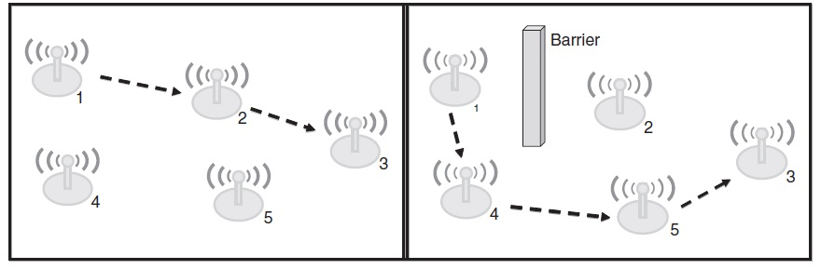
Mesh Routing

Slide 25
Bir düğüm , bazı hedef nodlara bir paket gönderme isteğinde bulunursa;
* Hedefe yönelik mevcut bir yola sahip olup olmadığını belirlemek için yol tablosunu kontrol eder.
• Eğer tabloda bu yol mevcutsa , paketi bu yoldaki komşu düğüme rotalar.
• Eğer yola sahip değilse, o bir rota keşfi işlemini başlatır.

Slide 26
ROTA KEŞFİ
Rota keşfi, ağdaki device’ların ağ üzerindeki yollarını bulmak veya yol oluşturmak için yaptıkları işbirliğidir. Rota keşfi iki fazlıdır. Sorgu (RREQ) ve (RREP) cevap.
Yönlendirme tablo kaydına (girdisine) sahip olmayan bir kaynak düğüm, bir diğer düğümle bir iletişim kurma ihtiyacı duyarsa o zaman bir ZC veya ZR ile bir rota keşfi başlatır.
Bu bir route request (RREQ komutu) broadcast yayınıdır. Rota keşif süresine paralel olarak bir rota keşif tablosu oluşur.
Rota keşif tablosunun, yönlendirme tablosundan farkı, yönlendirme tablosu kalıcıdır. Bir rota keşif tablosunun ömrü tekbir rota keşif süresi kadar olabilir. RREP mesajını alan device’ın başlatılıncaya kadar.

Slide 27
AODV (Advanced Ad-hoc On Demand Distance Vectoring) ile Rota keşfi
Herhangi bir patent ve lisans istemeyen bir çok yönlendirme algoritması mevcuttur. Ancak bunlardan en çok bilineni AODV dir. Adından anlaşıldığı üzere bir talep üzerine (on-demand) gerçekleştirilir. Reaktif bir rota keşfi yöntemidir.
Düşük RAM donanımları için idealdir.
Bu yönlendirme için önceden herhangi bir planlamaya ihtiyaç yoktur.
ZigBee her yeni paket için yeniden rota keşfi yapmaz. Eğer o paket için önceden bir yol belirlenmiş ise o rota bozulana kadar söz konusu rotayı kullanır.

Slide 28
AODV
Rota keşfi süreci, bir düğümün hedef düğüm için keşif amaçlı broadcast yayını ile başlar.
Yol boyunca her düğüm pakete 1 (en iyi) den 7 (en kötü)‘e kadar bir “path cost – yol maliyeti” sayısı ekler. Bu sayı bağlantı gücünü göstermektedir. Bu sayı kesinlikle iki düğüm arasındaki diğer düğüm sayılarıyla alakalı değildir. Daha uzun bir yol daha küçük bir “Path Cost” değerine sahip olabilir.

Slide 29
AODV
Hedef düğüm, kendisine gelen tüm broadcast paketleri inceler ve en küçük “path cost” değerli pakete göre unicast yayınla kaynak düğüme bir yayın yapar.
Geri yol üzerindeki rota düğümler bu rotayı tablolarında tutarlar.
AODV, yönlendirme bilgilerini tutmak için bir yönlendirme tablosu kullanır.
1. Unicast yönlendirme için yönlendirme tablosu
2. Multicast yönlendirme için yönlendirme tablosu

Slide 30
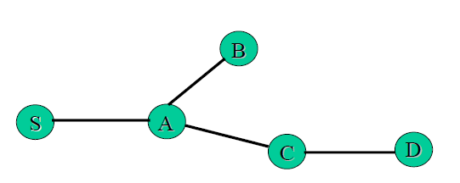
Örnek: AODV’de ROTA Keşfi
1- S düğümü, D düğümüne erişim için bir yol ihtiyacı duyar.
2- Bunun için S, (RREQ) mesajı oluşturur.
* Bu mesajın içinde;
< D’nin adresi, seq#, S’nin adresi, seq#, hopsayısı(=0) >

Slide 31
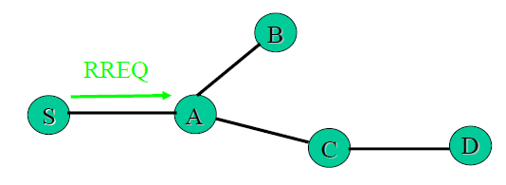
Örnek: AODV’de ROTA Kelfi
1- S düğümü, D düğümüne erişim için bir yol ihtiyacı duyar bir yol
2- Bunun için S, (RREQ) mesajı oluşturur.
* Bu mesajın içinde D’nin adresi, seq#, Snin adresi, seq#, hopsayısı(=0)
3- S düğümü bu RREQ’ı komşularına broadcast eder.

Slide 32
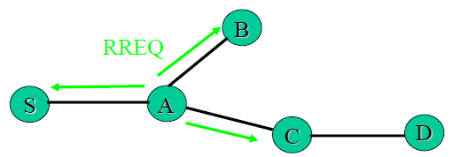
Örnek: AODV’de ROTA Keşfi
4- Düğüm A RREQ’ı alır.
* Tablosunda S düğümü için bir geri yol(rota) kaydı yapar. (Hedef =S, nexthop=S, hopsayısı =1)
* Eğer D düğümü için bir yola sahip değilse, A düğümü de yeni bir broadcast RREQ mesajı oluşturur.

Slide 33
Örnek: AODV’de ROTA Keşfi
5. Düğüm C RREQ’ı alır.
❍ S düğümü için bir geriyol kaydı oluşturur.
(dest=S, nexthop=A, hopcount=2)
❍ C düğümü D düğümü için bir yola sahiptir,
ve D’ye yol için seq # >= RREQ’deki D’nin Seq#, dir.

Slide 34
AODV’de RoTA CEVABI (RREP)
Bir ara düğüm (hedef değil), S’ye olan daha öncelerden bilinen bir yoldan daha yeni bir yol sağlandığını biliyorsa bir RREP gönderebilir.
Bir ara düğüm için, bilinen bir yolun daha yeni olup olmadığını belirlemek için, bir hedef sıra numaraları kullanılmaktadır.

Slide 35
Örnek: AODV’de ROTA Keşfi
5. Düğüm C RREQ’ı alır.
* C bir Route Reply (RREP) oluşturur.
D’nin addr, seq#, S’nin addr, hopcount to D (=1)
*Bu RREP mesajını A’ya Unicast mesaj olarak gönderir.

Slide 36
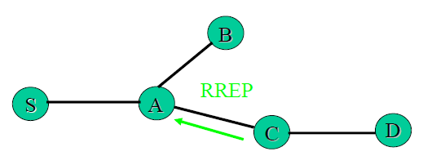
Örnek: AODV’de ROTA Keşfi
5. Düğüm C RREQ’ı alır (Devamı)
* C bir Route Reply (RREP) oluşturur.
D’nin IP addr, seq#, S’nin IP addr, hopcount to D (=1)
*Bu RREP mesajını A’ya Unicast mesaj olarak gönderir.

Slide 37
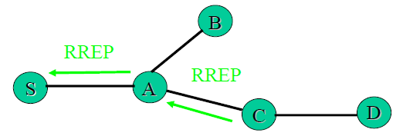
İleriye doğru yol set-UP
6. A düğümü RREP mesajını alır.
❍ D’ye doğru bir yol kaydını oluşturur.
dest=D, nexthop=C, hopcount=2
❍ S düğümüne bir RREP’i Unicast eder.

Slide 38
İleriye doğru Yol setup’ı
Bir düğüm RREQ’e yanıt vermek için geçerli bir yol olduğunu belirlerse, yani hedefe giden yeni bir yol var ise - RREP (Route Cevap) oluşturur.
RREP, kaynağın ve hedefin adreslerini bulundurur.
*RREP hedef tarafından gönderiliyorsa;
RREP ayrıca <geçerli Sqn # içerecektir Hedef, hop-count = 0, yaşam süresi> bilgilerin ide verir.
RREP bir ara düğüm tarafından gönderilmesi durumunda
• RREP <kendi sicilini, hedef sıra nosunu, hop-count = onun hedefe mesafesi, yaşam süresi değeri> içerecektir.

Slide 39
Bir ara düğüm RREP aldığında, kendi yönlendirme tablosunda hedef için bir ileri yol girişi yeniler.
* İleri yolu kaydı
<Hedef, düğümün adresi, adres hangi kayıttan geldi, hedefe hop-sayısı, yaşam süresi>

Slide 40
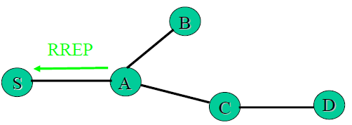
İleriye doğru yol set-UP
5. S düğümü RREP alırsa
D’ye ileriyön yol kaydı yapar.
dest=D, nexthop =A, hopcount = 3

Slide 41
Çoklu RREP’lerin alınması
Bir düğüm, verilen bir hedef için birden fazla komşularından çoklu RREP alabilir.
* Düğüm, ilk aldığı RREP’i ilerletir.
* Başka RREP’te dah büyük hedef sıra numarası ya da daha küçük bir atlama sayısı varsa, o RREP’ilerletir.
* Diğer RREPleri discard ederek kaynağa doğru yayılımlarını önler.
Kaynak ilk RREP’i aldıktan sonra ilgili yoldan veri iletimini başlayabilir

Slide 42
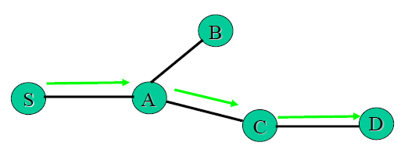
Veri iletimi
5. S düğümü RREP alırsa
❍ D’ye ileriyön yol kaydı yapar.
dest=D, nexthop =A, hopcount = 3

Slide 43
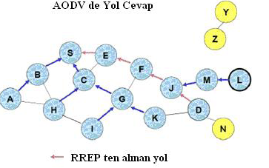
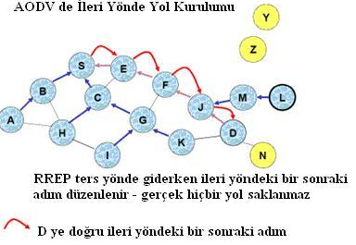
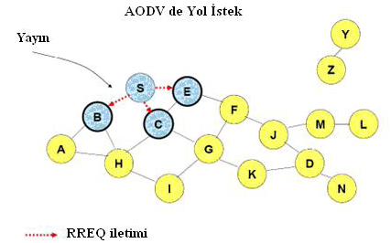
Rota KEŞFİ Sonucu(Route Discovery)
Bir kaynak device başka bir device ile iletişim kurmak istedinde eğer, ilgili ZC veya ZR’nin yönlendirme tablosunda bu yol mevcut değilse, APL (uygulama katmanı), NLME-ROUTE-DISCOVERY.request ilkeli ile Network katmanından unicast, multicast, broadcast ve çoktan-bire kominikasyonla rota keşfi isteyebilir.
Broadcast yol keşfi komut mesajı yayınlandığında (RREQUEST), bu mesaj varış düğümüne ulaşınca veya varış düğümüne geçerli bir yolu olan aradaki düğüme ulaşınca, düğüm geriye doğru Routereplay (RREP) paketi gönderir. Bu paket varışa olan HOP sayısını gösterir.

Slide 44
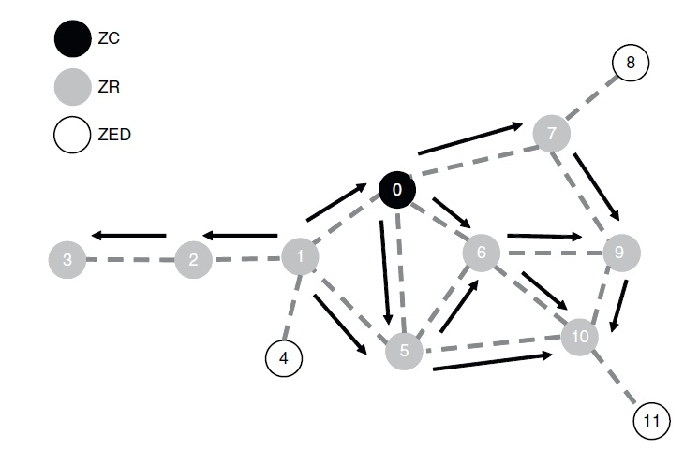
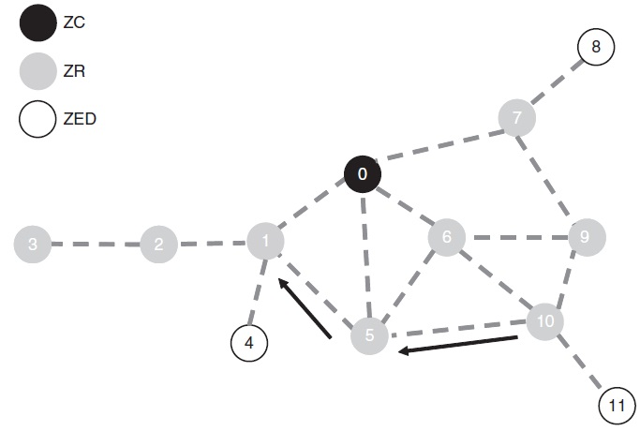
AODV
örnek olarak 1 düğümü 10 düğümü için rota keşfi yapmış ve 1-5-10 rotasını en iyi yol olarak seçmiştir.

Slide 45
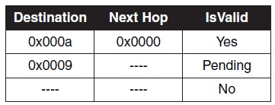
AODV
ZigBee ağda her bir düğüm bir rotaların izini bünyesinde bir tabloda tutar.
Her düğüm her bir rota için sadece bir sonraki düğümün adresini tutar.
“Pending” henüz rota keşfi tamamlanmamış demek

Slide 46
Yönlendirme
Eğer yönlendirme tablosu dolarsa, ilk kullanılan veya en az kullanılan rota silinir.
Bir yönlendirme tablosu 6 ile 20 kayıt arası alabilir.
Rota keşfi genelde ağ işletmeye alındığı zaman yapılır (AODV’de on-demand).
ZigBee ‘de rota keşfi otomatik olarak halledilir.

Slide 47
Yönlendirme Süreci (Yönlendirme Tabloları)
Her bir ZC ve ZR sürekli olarak yönlendirme tablolarına sahip olabilir. Eğer bir ZED bir çerçeve göndermek isterse, yönlendirme tablosu bulunduran kendi parent’ına çerçeveyi gönderir.
Bir device başka bir device’dan mesaj alırsa , hedef adresi için kendi yönlendirme tablosunu kontrol eder. Eğer bu adres tabloda direkt kayıtlıysa , mesajı bu adrese sahip device’a gönderir. Hedef adres kendisinden uzakta ise en uygun yoldaki komşu device’a yönlendirir.
Hedef için yönlendirme tablosunda bir eşleşme mevcut değilse (kayıt yoksa), o zaman ZC veya ZR bir rota keşfi yapıp, doğru yönlendirme (yol) tablosunu doldurmak durumundadır.
ZigBee, yönlendirme algoritmalarının rota karşılaştırmaları için, bir yol metrik değeri kullanır. Yol üzerindeki herbir link’in bir link cost (Link maliyeti) vardır. Bu link maliyetlerinin toplamı yol maliyetini verir.

Slide 48
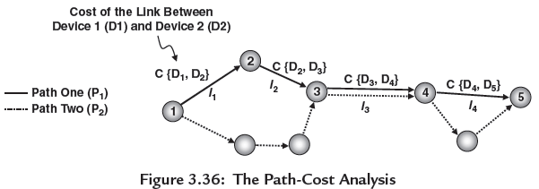
Yönlendirme Tabloları
Bir yolun (path) uzunluğu (L) yoldaki device’ların sayısı olarak tarif edilir. Bir yol içindeki biribirini takip eden iki device arasındaki bağlantıya link denir.
Aşağıdaki şekilde 1 ile 5. düğüm arasında L=5 ve L=7 uzunluklu iki yol görülmektedir. Linkler l₁, . . l_{n} gibi numaralandırılır.
Herbir yönlendirme seneryosunda; optimal yol seçim kararı için link kalitesi, hop sayısı, enerji tasarrufu gibi parametreler kullanılır. Bu süreci kolaylaştırmak için, her bir link (bağlantı), bağlantı maliyeti (link cost) ile ilişkilidir.

Slide 49
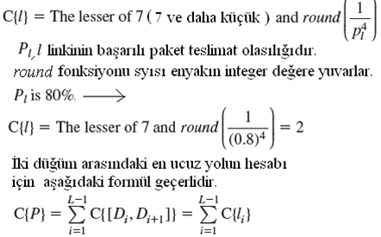
Herbir linkte başarılı paket teslimatı olasılığını, link cost belirleyecektir. Başarılı paket teslim olasılığının en düşük olduğu durumda en yüksek link cost oluşur. Herbir link’in maliyeti (cost) şekildek gösterildiği gibi C{[D_{i}, D_{i+1}]} dir. Link cost değişik yollarla hesap edilebilir; Zigbee standartı aşağıdaki denklemi maliyet hesabı için kullanır (C(P) Yönlendirme veya Yol maliyeti);
.
P_{l} (Güvenli paket teslimatı olasılığı) değişik metodllarla seçilebilir. Başlangıç P_{l} LQI’nın ortalaması olarak alınabilir.

Slide 50
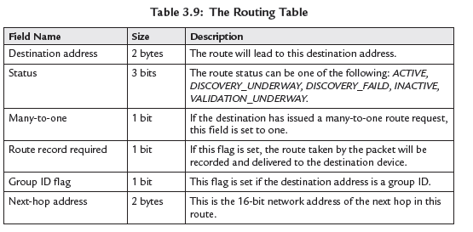
Yönlendirme işlemi için Zigbee koordinatör ve Routerlar aşağıdaki tablolardan yararlanırlar.
Routing Tablosu : Bir mesajın hedef adresine ulaşması için kendisinden sonraki gideceği hop’u belirlemek için kullanılır.
Rota keşfi tablosu: Ortama yeni katılan router’ları bulmak için kullanılır.
Komşuluk tablosu: ZigBee Networkteki bir device’ın transmisyon alanındaki device’lar hakkındaki bilgileri ihtiva eder. Bu tablo komşudan alınan her paket sonunda yenilenir. Bu tablo, bir device’ın yakın bir komşu router bulma ihtiyacında veya yeniden ağa bağlanacağı zaman çok faydalıdır.

Slide 51
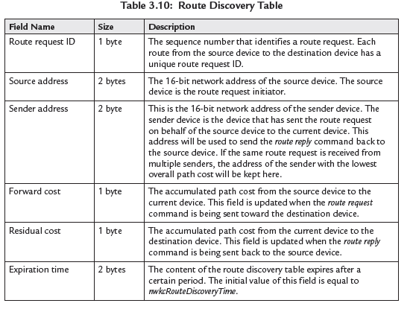

Slide 52
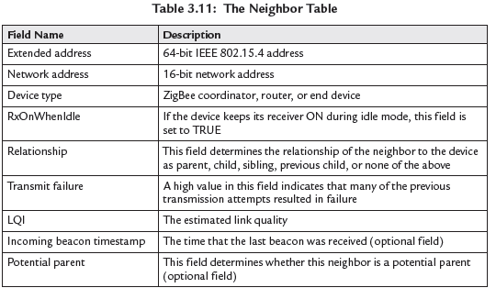
Komşuluk tablosu; bir devic’n yeni bir parent aradığında kullanılır.

Slide 53
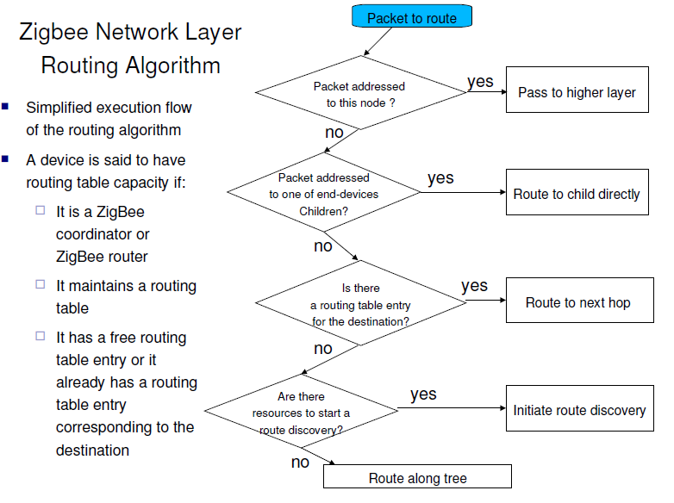

Slide 54
